Slide 1
Udvendige anlæg ved Arken
Information til IM’s generalforsamling 22/2-2017

Slide 2
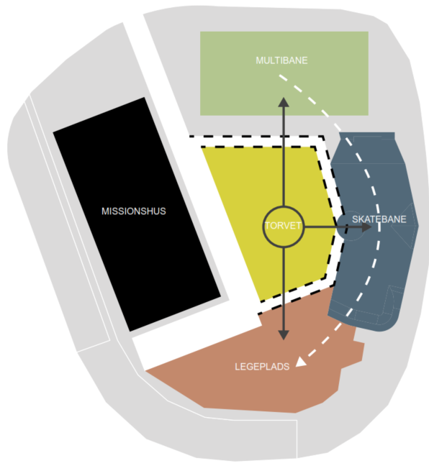


Slide 3
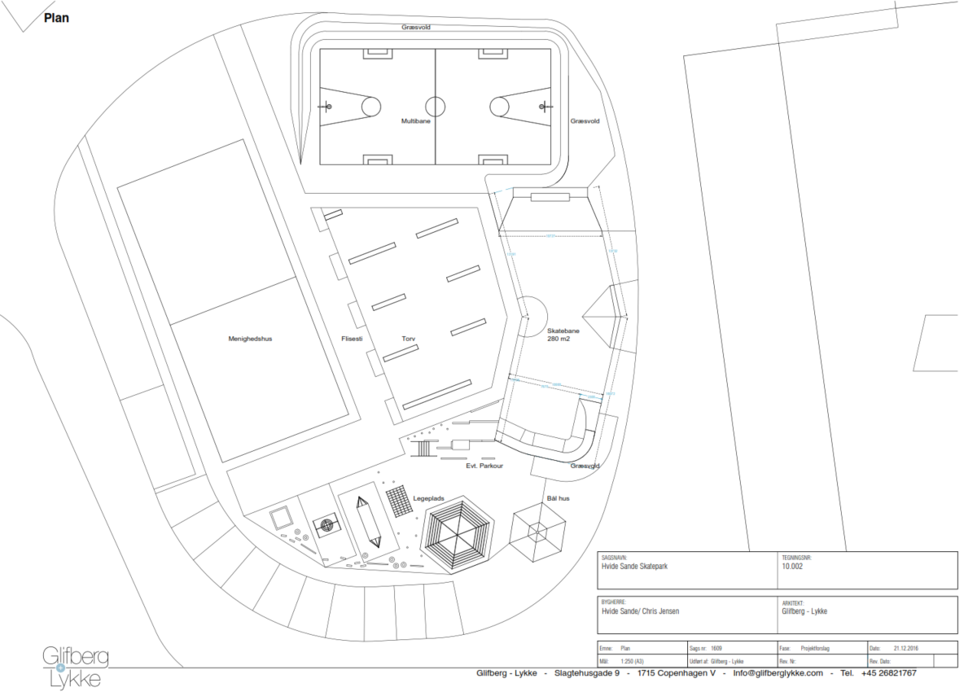

Slide 4
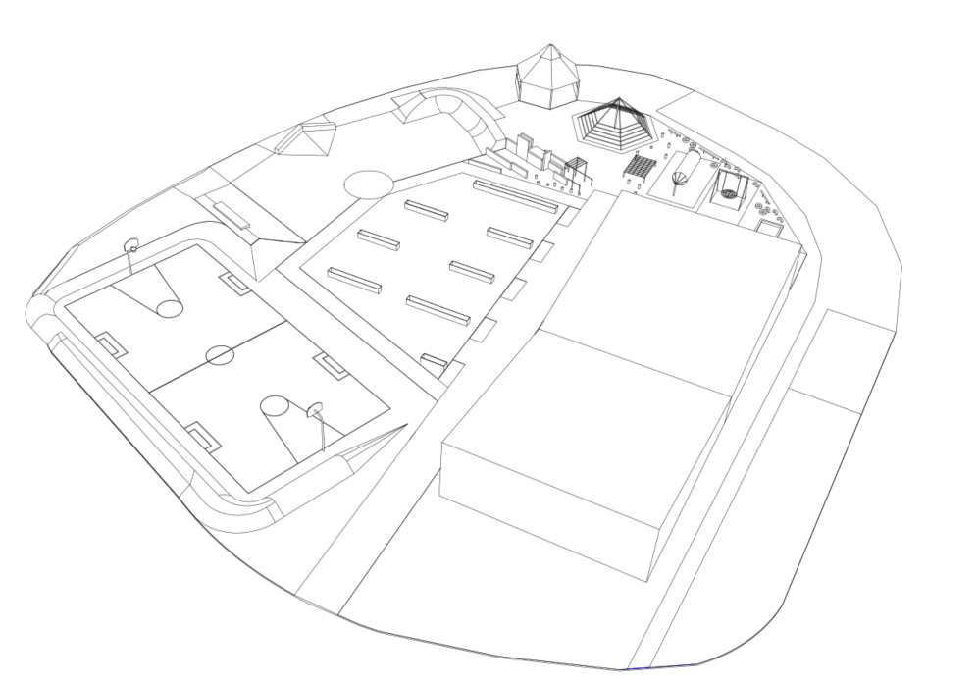
Set fra nord vest

Slide 5
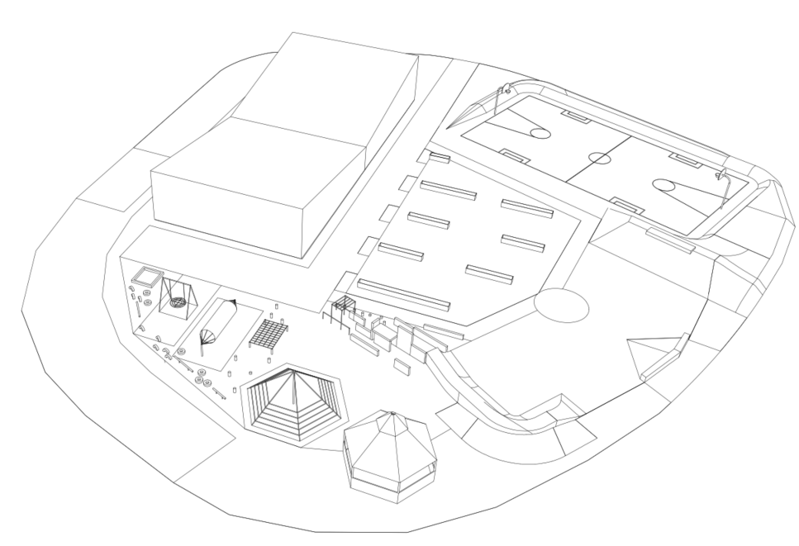
Set fra syd

Slide 6
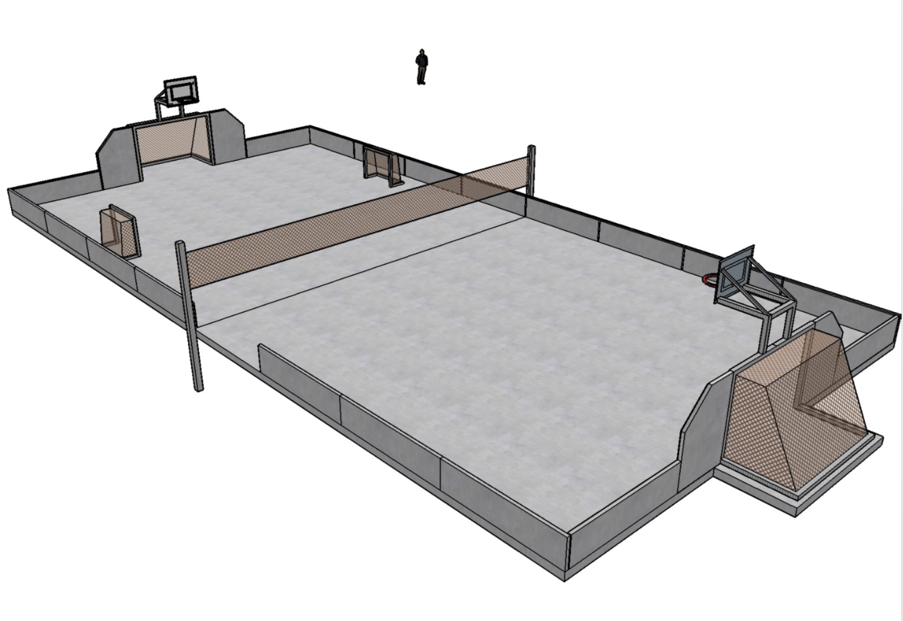

Slide 7
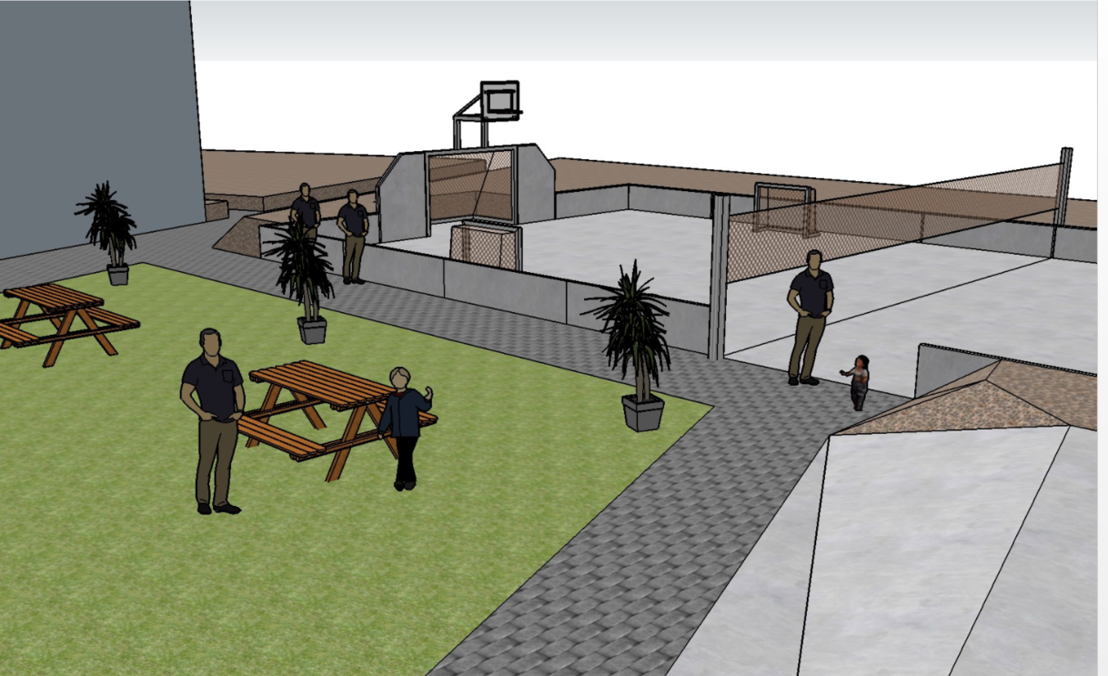

Slide 8
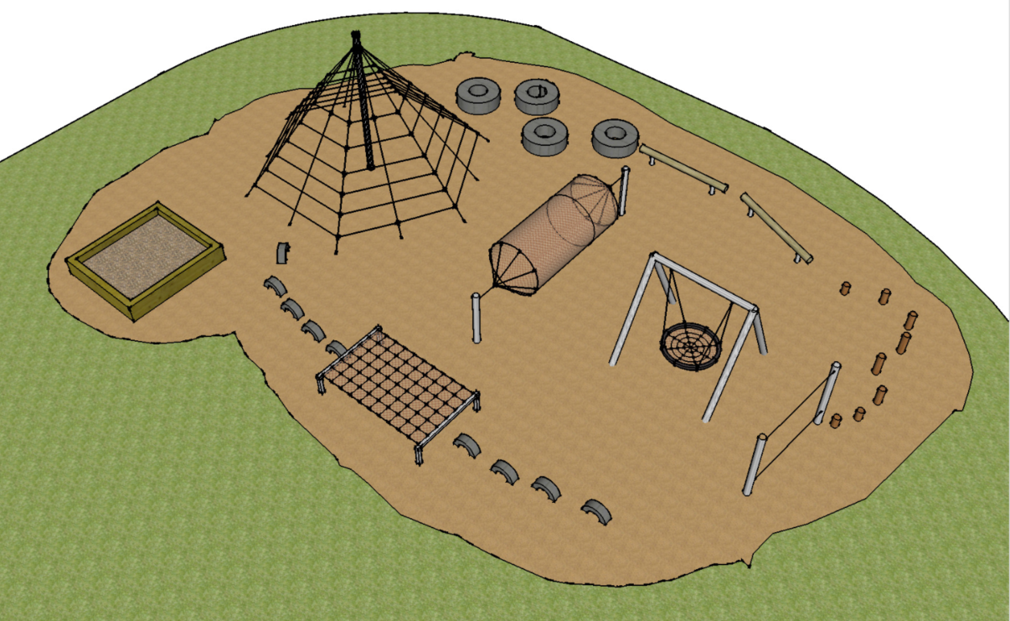

Slide 9
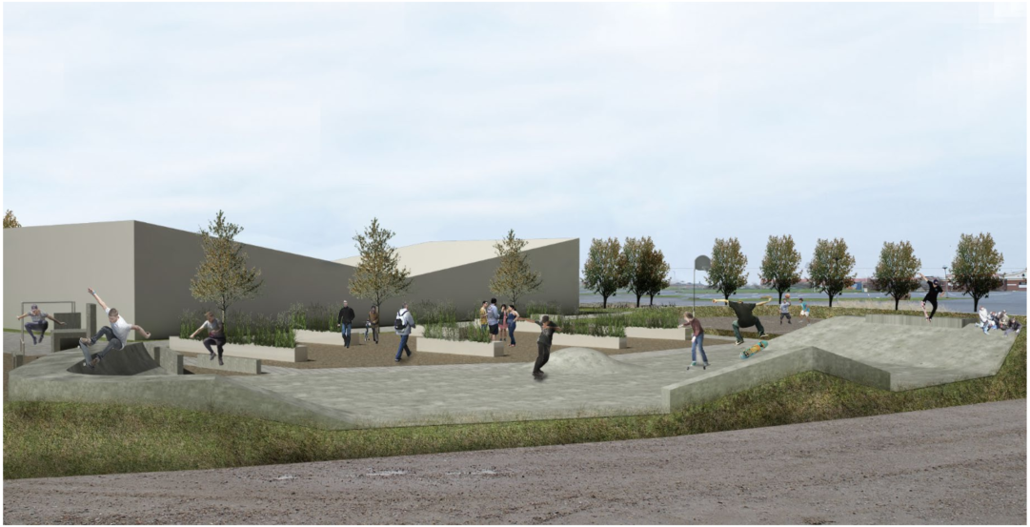

Slide 10
Ansvarlige
Chris & Jens Spørring er overordnet ansvarlige i byggeudvalget.
  Ansvaret er delegeret til en række frivillige:
    Fliser
    Terasse/balkon
    Multibane
    Jordarbejde til skaterbane
    Grill/bålhytte med tilhørende redskabsskur
    Udvendig belysning
    Legeplads
Der arbejdes stort set hver lørdag fra nu og ind til vi forventer at være færdig først på sommeren. Har du tid og lyst at være med er du meget velkommen.

Slide 11


